Slide 1
Министерство социального
развития Московской области
Применение закона о специальной оценке условий труда
Изменения порядка предоставления компенсаций за работы с вредными и (или) опасными условиями труда
Notes:
1
1

Slide 2
Министерство социального
развития Московской области
ЕГОРОВ Вячеслав Михайлович
Главный инспектор Государственной экспертизы условий труда отдела государственного управления охраной труда Министерства социального развития Московской области
Телефон 8(498)602-26-50 доб. 54716
или 8-903-009-16-01
evm55@mail.ru
Notes:
2

Slide 3
Министерство социального
развития Московской области
Каждый работник имеет право на… гарантии и компенсации, установленные в соответствии с настоящим Кодексом, коллективным договором, соглашением, локальным нормативным актом, трудовым договором, если он занят на работах с вредными и (или) опасными условиями труда.
Трудовой Кодекс Российской Федерации
Статья 219. Право работника на труд в условиях, отвечающих требованиям охраны труда
3
Notes:
3
3

Slide 4
Размеры, порядок и условия предоставления гарантий и компенсаций работникам, занятым на работах с вредными и (или) опасными условиями труда, устанавливаются в порядке, предусмотренном статьями 92, 117 и 147 Трудового Кодекса РФ.
Трудовой Кодекс Российской Федерации
Статья 219. Право работника на труд в условиях, отвечающих требованиям охраны труда
4
Notes:
4
4

Slide 5
Повышенные или дополнительные гарантии и компенсации за работу на работах с вредными и (или) опасными условиями труда могут устанавливаться коллективным договором, локальным нормативным актом с учетом финансово-экономического положения работодателя.
Трудовой Кодекс Российской Федерации
Статья 219. Право работника на труд в условиях, отвечающих требованиям охраны труда
Notes:
5
5

Slide 6
Конфликт правовых норм
Федеральный закон от 30.03.1999 № 52-ФЗ «О санитарно-эпидемиологическом благополучии населения» запрещает работу на рабочих местах с вредными условиями труда
Трудовой кодекс Российской Федерации устанавливает гарантии и компенсации за работу с вредными и (или) опасными условиями труда

Slide 7
Концепция абсолютной безопасности - полное устранение факторов, способных оказать нежелательное воздействие на организм.
БЫЛО!
Любая деятельность потенциально опасна - невозможно обеспечить нулевой риск.
НЕОБХОДИМО!
Переход от доктрины абсолютной безопасности к оценке приемлемого риска

Slide 8
В случае обеспечения на рабочих местах безопасных условий труда, подтвержденных результатами специальной оценки условий труда или заключением государственной экспертизы условий труда, гарантии и компенсации работникам не устанавливаются.
Трудовой Кодекс Российской Федерации
Статья 219. Право работника на труд в условиях, отвечающих требованиям охраны труда
Notes:
8
8

Slide 9
Ранее компенсации устанавливались
в соответствии с утвержденными Списками и иными нормативными правовыми актами, в частности:
постановление Правительства Российской Федерации
от 20 ноября 2008 г. № 870
<Об установлении сокращенной продолжительности
рабочего времени, ежегодного дополнительного
оплачиваемого отпуска,
повышенной оплаты труда
работникам, занятым на тяжелых работах,
работах с вредными и (или) опасными условиями труда >
9

Slide 10
До 1 января 2014 года аттестация проводилась в соответствии с Порядком проведения аттестации рабочих мест по условиям труда (введен в действие с 1 сентября 2011 года), который был утвержден Минздравсоцразвития России 26 апреля 2011г. приказом № 342н.

Slide 11
Федеральный закон от 28.12.2013 N 426-ФЗ
"О специальной оценке условий труда« (Статья 27. Переходные положения)
4. В случае, если до дня вступления в силу настоящего Федерального закона в отношении рабочих мест была проведена аттестация рабочих мест по условиям труда, специальная оценка условий труда в отношении таких рабочих мест может не проводиться в течение пяти лет со дня завершения данной аттестации, за исключением случаев возникновения обстоятельств, указанных в части 1 статьи 17 настоящего Федерального закона. При этом для целей, определенных статьей 7 настоящего Федерального закона, используются результаты данной аттестации, проведенной в соответствии с действовавшим до дня вступления в силу настоящего Федерального закона порядком. Работодатель вправе провести специальную оценку условий труда в порядке, установленном настоящим Федеральным законом, до истечения срока действия имеющихся результатов аттестации рабочих мест по условиям труда.

Slide 12
Результаты проведенной в соответствии с указанным порядком аттестации, действительные до окончания срока их действия, но не более чем до 31 декабря 2018 года включительно, применяются при определении размера дополнительных тарифов страховых взносов в Пенсионный фонд Российской Федерации, установленных пунктом 2.1 статьи 33.2 Федерального закона от 15 декабря 2001 года N 167-ФЗ "Об обязательном пенсионном страховании в Российской Федерации" (в редакции настоящего Федерального закона) и частью 2.1 статьи 58.3 Федерального закона от 24 июля 2009 года N 212-ФЗ "О страховых взносах в Пенсионный фонд Российской Федерации, Фонд социального страхования Российской Федерации, Федеральный фонд обязательного медицинского страхования" (в редакции настоящего Федерального закона), в отношении рабочих мест, условия труда на которых по результатам аттестации рабочих мест по условиям труда, проведенной в соответствии с порядком, действовавшим до дня вступления в силу Федерального закона "О специальной оценке условий труда", признаны вредными и (или) опасными

Slide 13
Впредь до приведения законов и иных нормативных правовых актов, действующих на территории Российской Федерации, в соответствие с настоящим Кодексом законы и иные правовые акты Российской Федерации, а также законодательные и иные нормативные правовые акты бывшего Союза ССР, действующие на территории Российской Федерации в пределах и порядке, которые предусмотрены Конституцией Российской Федерации, Постановлением Верховного Совета РСФСР от 12 декабря 1991 года N 2014-1 "О ратификации Соглашения о создании Содружества Независимых Государств", применяются постольку, поскольку они не противоречат настоящему Кодексу.
Изданные до введения в действие настоящего Кодекса нормативные правовые акты Президента Российской Федерации, Правительства Российской Федерации и применяемые на территории Российской Федерации постановления Правительства СССР по вопросам, которые в соответствии с настоящим Кодексом могут регулироваться только федеральными законами, действуют впредь до введения в действие соответствующих федеральных законов.
Трудовой Кодекс Российской Федерации
Статья 423. Применение законов и иных
нормативных правовых актов
Notes:
13
13

Slide 14
ГАРАНТИИ И КОМПЕНСАЦИИ РАБОТНИКАМ, ЗАНЯТЫМ ВО ВРЕДНЫХ (ОПАСНЫХ) УСЛОВИЯХ ТРУДА
ПОВЫШЕНИЕ УРОВНЯ ЗАЩИТЫ РАБОТНИКОВ ПУТЕМ ЗАКРЕПЛЕНИЯ МИНИМАЛЬНЫХ ОБЪЕМОВ ГАРАНТИЙ И КОМПЕНСАЦИЙ В ТРУДОВОМ КОДЕКСЕ РОССИЙСКОЙ ФЕДЕРАЦИИ
ПОВЫШЕНИЕ УРОВНЯ ЗАЩИТЫ ПРАВ РАБОТНИКОВ ЗА СЧЕТ АКТИВИЗАЦИИ ДЕЯТЕЛЬНОСТИ СОЦИАЛЬНЫХ ПАРТНЕРОВ В РАМКАХ ОТРАСЛЕВЫХ И КОЛЛЕКТИВНЫХ ПЕРЕГОВОРОВ
ПОПРАВКИ В ТРУДОВОЙ КОДЕКС РОССИЙСКОЙ ФЕДЕРАЦИИ ПРЕДУСМАТРИВАЮТ ВОЗМОЖНОСТЬ ДИФФЕРЕНЦИРОВАННОГО УСТАНОВЛЕНИЯ ПРЕДУСМОТРЕННЫХ ЗАКОНОДАТЕЛЬСТВОМ ГАРАНТИЙ И КОМПЕНСАЦИЙ
Чем выше уровень вредности на рабочем месте – тем больше объем гарантий и компенсаций

Slide 15
Заработная плата (оплата труда работника) - вознаграждение за труд в зависимости от квалификации работника, сложности, количества, качества и условий выполняемой работы, а также компенсационные выплаты (доплаты и надбавки компенсационного характера, в том числе за работу в условиях, отклоняющихся от нормальных, работу в особых климатических условиях и на территориях, подвергшихся радиоактивному загрязнению, и иные выплаты компенсационного характера) и стимулирующие выплаты (доплаты и надбавки стимулирующего характера, премии и иные поощрительные выплаты).
Трудовой Кодекс Российской Федерации
Статья 129. Основные понятия и определения
Notes:
15
15

Slide 16
Оплата труда работников, занятых на работах с вредными и (или) опасными условиями труда, устанавливается в повышенном размере.
Минимальный размер повышения оплаты труда работникам, занятым на работах с вредными и (или) опасными условиями труда, составляет 4 процента тарифной ставки (оклада), установленной для различных видов работ с нормальными условиями труда.
Конкретные размеры повышения оплаты труда устанавливаются работодателем с учетом мнения представительного органа работников в порядке, установленном статьей 372 настоящего Кодекса для принятия локальных нормативных актов, либо коллективным договором, трудовым договором.
Трудовой Кодекс Российской Федерации
Статья 147. Оплата труда работников, занятых на работах с вредными и (или) опасными и иными особыми условиями труда.
Notes:
16
16

Slide 17
Трудовой Кодекс Российской Федерации
Статья 117. Ежегодный дополнительный оплачиваемый отпуск работникам, занятым на работах с вредными и (или) опасными условиями труда
Notes:
17
17

Slide 18
Ежегодный дополнительный оплачиваемый отпуск предоставляется работникам, условия труда на рабочих местах которых по результатам специальной оценки условий труда отнесены к вредным условиям труда 2, 3 или 4 степени либо опасным условиям труда.
Минимальная продолжительность ежегодного дополнительного оплачиваемого отпуска работникам, указанным в части первой настоящей статьи, составляет 7 календарных дней.
Продолжительность ежегодного дополнительного оплачиваемого отпуска конкретного работника устанавливается трудовым договором на основании отраслевого (межотраслевого) соглашения и коллективного договора с учетом результатов специальной оценки условий труда.
На основании отраслевого (межотраслевого) соглашения и коллективных договоров, а также письменного согласия работника, оформленного путем заключения отдельного соглашения к трудовому договору, часть ежегодного дополнительного оплачиваемого отпуска, которая превышает минимальную продолжительность данного отпуска, установленную частью второй настоящей статьи, может быть заменена отдельно устанавливаемой денежной компенсацией в порядке, в размерах и на условиях, которые установлены отраслевым (межотраслевым) соглашением и коллективными договорами.
Notes:
18
18

Slide 19
ЗАМЕНА ЧАСТИ ДОПОЛНИТЕЛЬНОГО ОТПУСКА, ПРЕДОСТАВЛЯЕМОГО РАБОТНИКАМ, ЗАНЯТЫМ ВО ВРЕДНЫХ УСЛОВИЯХ, ТРУДА ДЕНЕЖНОЙ КОМПЕНСАЦИЕЙ (статья 92 Трудового кодекса Российской Федерации)
На основании:
отраслевого (межотраслевого) соглашения
коллективных договоров
письменного согласия работника, оформленного путем заключения отдельного соглашения к трудовому договору
часть ежегодного дополнительного оплачиваемого отпуска, которая превышает минимальную продолжительность 7 дней, может быть заменена денежной компенсацией
Обязательная
страховка
Обязательная
страховка
Удобно для работника
(оптимизация графика работы)

Slide 20
Трудовой Кодекс Российской Федерации
Статья 92. Сокращенная продолжительность рабочего времени
Notes:
20
20

Slide 21
Сокращенная продолжительность рабочего времени устанавливается:
для работников в возрасте до шестнадцати лет - не более 24 часов в неделю;
для работников в возрасте от шестнадцати до восемнадцати лет - не более 35 часов в неделю;
для работников, являющихся инвалидами I или II группы, - не более 35 часов в неделю;
для работников, условия труда на рабочих местах которых по результатам специальной оценки условий труда отнесены к вредным условиям труда 3 или 4 степени или опасным условиям труда, - не более 36 часов в неделю.
Notes:
21
21

Slide 22
Продолжительность рабочего времени конкретного работника устанавливается трудовым договором на основании отраслевого (межотраслевого) соглашения и коллективного договора с учетом результатов специальной оценки условий труда.
На основании отраслевого (межотраслевого) соглашения и коллективного договора, а также письменного согласия работника, оформленного путем заключения отдельного соглашения к трудовому договору, продолжительность рабочего времени, указанная в абзаце пятом части первой настоящей статьи, может быть увеличена, но не более чем до 40 часов в неделю с выплатой работнику отдельно устанавливаемой денежной компенсации в порядке, размерах и на условиях, которые установлены отраслевыми (межотраслевыми) соглашениями, коллективными договорами.
Notes:
22
22

Slide 23
УВЕЛИЧЕНИЕ ПРОДОЛЖИТЕЛЬНОСТИ РАБОЧЕЙ СМЕНЫ РАБОТНИКАМ, ЗАНЯТЫМ ВО ВРЕДНЫХ УСЛОВИЯХ ТРУДА
отраслевым (межотраслевым) соглашением
коллективным договором
при наличии письменного согласия работника, оформленного путем заключения отдельного соглашения к трудовому договору
может быть предусмотрено увеличение максимально допустимой продолжительности ежедневной работы (смены) для работников, занятых на работах с вредными и (или) опасными условиями труда
(при условии соблюдения предельной еженедельной продолжительности рабочего времени)
при 36-часовой рабочей неделе - до 12 часов;
при 30-часовой рабочей неделе и менее - до 8 часов.
Обязательная
страховка
Обязательная
страховка
Удобно для работника
(оптимизация графика работы)

Slide 24
ЗАДАЧА ФЕДЕРАЛЬНОЙ СЛУЖБЫ ПО ТРУДУ И ЗАНЯТОСТИ
ПРИ «МОНЕТИЗАЦИИ» ГАРАНТИЙ И КОМПЕНСАЦИЙ НЕУКОСНИТЕЛЬНО КОНТРОЛИРОВАТЬ ПРИНЦИП «ТРЕХ КЛЮЧЕЙ»

Slide 25
Продолжительность рабочего времени обучающихся организаций, осуществляющих образовательную деятельность, в возрасте до восемнадцати лет, работающих в течение учебного года в свободное от получения образования время, не может превышать половины норм, установленных частью первой настоящей статьи для лиц соответствующего возраста.
Настоящим Кодексом и иными федеральными законами может устанавливаться сокращенная продолжительность рабочего времени для других категорий работников (педагогических, медицинских и других работников).
Notes:
25
25

Slide 26
Сформирован законодательный механизм дифференцированного
подхода предоставления гарантий и компенсаций за работу с вредными (опасными) условиями труда в зависимости от класса условий труда на рабочих местах
Дифференцированный подход к определению вида и объема гарантий и компенсаций работникам, занятым на работах с вредными
(опасными) условиями труда (статьи 92, 117, 147 ТК РФ)
Наименование гарантий и компенсаций | Вредные условия труда (класс 3) |  |  |  | Опасные условия труда (класс 4)
 | 3.1 | 3.2 | 3.3 | 3.4
Сокращенная продолжительность рабочей недели | __ | __ | не более 36 часов | не более 36 часов | не более 36 часов
Дополнительный оплачиваемый отпуск | __ | 7 дней | 7 дней | 7 дней | 7 дней
Повышенный размер оплаты труда | 4 % | 4 % | 4 % | 4 % | 4 %

Slide 27
Федеральный закон от 28.12.2013 N 421-ФЗ
"О внесении изменений в отдельные законодательные акты Российской Федерации в связи с принятием Федерального закона "О специальной оценке условий труда« (Статья 15)
3. При реализации в соответствии с положениями Трудового кодекса Российской Федерации (в редакции настоящего Федерального закона) в отношении работников, занятых на работах с вредными и (или) опасными условиями труда, компенсационных мер, направленных на ослабление негативного воздействия на их здоровье вредных и (или) опасных факторов производственной среды и трудового процесса (сокращенная продолжительность рабочего времени, ежегодный дополнительный оплачиваемый отпуск либо денежная компенсация за них, а также повышенная оплата труда), порядок и условия осуществления таких мер не могут быть ухудшены, а размеры снижены по сравнению с порядком, условиями и размерами фактически реализуемых в отношении указанных работников компенсационных мер по состоянию на день вступления в силу настоящего Федерального закона при условии сохранения соответствующих условий труда на рабочем месте, явившихся основанием для назначения реализуемых компенсационных мер.

Slide 28
ГАРАНТИИ И КОМПЕНСАЦИИ РАБОТНИКАМ, ЗАНЯТЫМ ВО ВРЕДНЫХ (ОПАСНЫХ) УСЛОВИЯХ ТРУДА
С целью сохранения преемственности процедур по оценке условий труда и исключения дополнительных финансовых расходов работодателей Федеральным законом от 28 декабря 2013 года № 426-ФЗ «О специальной оценке условий труда» устанавливается переходный период на срок до 31 декабря 2018 года, в течение которого будут признаваться действующими и подлежащими реализации имевшиеся до момента вступления его в силу права участников оценки условий труда и результаты оценки условий труда

Slide 29
Федеральный закон от 28.12.2013 N 421-ФЗ
"О внесении изменений в отдельные законодательные акты Российской Федерации в связи с принятием Федерального закона "О специальной оценке условий труда« (Статья 15)
4. Установить, что положения пункта 3 статьи 27 Федерального закона от 17 декабря 2001 года N 173-ФЗ "О трудовых пенсиях в Российской Федерации" (в редакции настоящего Федерального закона) до установления на рабочих местах по работам, указанным в подпунктах 1 - 18 пункта 1 статьи 27 Федерального закона от 17 декабря 2001 года N 173-ФЗ "О трудовых пенсиях в Российской Федерации", класса условий труда в порядке, предусмотренном Федеральным законом "О специальной оценке условий труда", не препятствуют включению в стаж, дающий право на досрочное назначение трудовой пенсии по старости, периодов занятости на рабочих местах на указанных работах (в том числе на рабочих местах, условия труда на которых по результатам аттестации рабочих мест по условиям труда, проведенной в соответствии с порядком, действовавшим до дня вступления в силу Федерального закона "О специальной оценке условий труда", признаны оптимальными или допустимыми) при условии начисления и уплаты страхователем страховых взносов по соответствующим тарифам, установленным статьей 58.3 Федерального закона от 24 июля 2009 года N 212-ФЗ "О страховых взносах в Пенсионный фонд Российской Федерации, Фонд социального страхования Российской Федерации, Федеральный фонд обязательного медицинского страхования" (в редакции настоящего Федерального закона).

Slide 30
Федеральный закон от 28.12.2013 N 421-ФЗ
"О внесении изменений в отдельные законодательные акты Российской Федерации в связи с принятием Федерального закона "О специальной оценке условий труда« (Статья 15)
5. Результаты проведенной в соответствии с порядком, действовавшим до дня вступления в силу Федерального закона "О специальной оценке условий труда", аттестации рабочих мест по условиям труда, действительные до окончания срока их действия, но не более чем до 31 декабря 2018 года включительно, применяются при определении размера дополнительных тарифов страховых взносов в Пенсионный фонд Российской Федерации, установленных пунктом 2.1 статьи 33.2 Федерального закона от 15 декабря 2001 года N 167-ФЗ "Об обязательном пенсионном страховании в Российской Федерации" (в редакции настоящего Федерального закона) и частью 2.1 статьи 58.3 Федерального закона от 24 июля 2009 года N 212-ФЗ "О страховых взносах в Пенсионный фонд Российской Федерации, Фонд социального страхования Российской Федерации, Федеральный фонд обязательного медицинского страхования" (в редакции настоящего Федерального закона), в отношении рабочих мест, условия труда на которых по результатам аттестации рабочих мест по условиям труда, проведенной в соответствии с порядком, действовавшим до дня вступления в силу Федерального закона "О специальной оценке условий труда", признаны вредными и (или) опасными.

Slide 31
Федеральный закон от 17.12.2001 N 173-ФЗ (ред. от 28.12.2013)
"О трудовых пенсиях в Российской Федерации« (Статья 27)
3. Периоды работы, предусмотренные подпунктами 1 - 18 пункта 1 настоящей статьи и имевшие место после 1 января 2013 года, засчитываются в стаж на соответствующих видах работ, дающий право на досрочное назначение трудовой пенсии по старости, при условии начисления и уплаты страхователем страховых взносов по соответствующим тарифам, установленным статьей 58.3 Федерального закона от 24 июля 2009 года N 212-ФЗ "О страховых взносах в Пенсионный фонд Российской Федерации, Фонд социального страхования Российской Федерации, Федеральный фонд обязательного медицинского страхования". При этом условия назначения трудовой пенсии по старости, установленные подпунктами 1 - 18 пункта 1 настоящей статьи, применяются в том случае, если класс условий труда на рабочих местах по работам, указанным в подпунктах 1 - 18 пункта 1 настоящей статьи, соответствовал вредному и (или) опасному классу условий труда, установленному по результатам специальной оценки условий труда.
(п. 3 в ред. Федерального закона от 28.12.2013 N 421-ФЗ)

Slide 32
Федеральный закон от 28.12.2013 N 400-ФЗ
"О страховых пенсиях"
Начало действия документа - 01.01.2015 (за исключением отдельных положений).
Со дня вступления в силу настоящего Федерального закона Федеральный закон от 17 декабря 2001 года N 173-ФЗ "О трудовых пенсиях в Российской Федерации" не применяется, за исключением норм, регулирующих исчисление размера трудовых пенсий и подлежащих применению в целях определения размеров страховых пенсий в соответствии с настоящим Федеральным законом в части, не противоречащей настоящему Федеральному закону.
Notes:
32
32

Slide 33
Федеральный закон от 28.12.2013 N 400-ФЗ
"О страховых пенсиях"
Начало действия документа - 01.01.2015 (за исключением отдельных положений).
Положения части 6 статьи 30 настоящего Федерального закона не препятствуют учету в стаж, дающий право на досрочное назначение страховой пенсии по старости, периодов занятости на рабочих местах на работах, указанных в пунктах 1 - 18 части 1 статьи 30 настоящего Федерального закона, до установления на таких рабочих местах класса условий труда в порядке, предусмотренном Федеральным законом "О специальной оценке условий труда", при условии начисления и уплаты страхователем страховых взносов по соответствующим тарифам, установленным статьей 58.3 Федерального закона от 24 июля 2009 года N 212-ФЗ "О страховых взносах в Пенсионный фонд Российской Федерации, Фонд социального страхования Российской Федерации, Федеральный фонд обязательного медицинского страхования". При этом периоды работы, предусмотренные пунктами 1 - 18 части 1 статьи 30 настоящего Федерального закона, могут засчитываться в стаж для досрочного назначения трудовой пенсии по старости по признаваемым действительными, но не более чем до 31 декабря 2018 года результатам аттестации рабочих мест по условиям труда, проведенной в соответствии с порядком, действовавшим до дня вступления в силу Федерального закона "О специальной оценке условий труда".
Notes:
33
33

Slide 34
Гарантии - средства, способы и условия, с помощью которых обеспечивается осуществление предоставленных работникам прав в области социально-трудовых отношений.
Компенсации - денежные выплаты, установленные в целях возмещения работникам затрат, связанных с исполнением ими трудовых или иных обязанностей, предусмотренных настоящим Кодексом и другими федеральными законами.
Трудовой Кодекс Российской Федерации
Статья 164. Понятие гарантий и компенсаций
Notes:
34
34

Slide 35
Трудовой кодекс Российской Федерации выделяет два вида компенсационных выплат.
Исходя из статьи 164 Трудового кодекса Российской Федерации под компенсациями понимаются денежные выплаты, установленные в целях возмещения работникам затрат, связанных с исполнением ими трудовых или иных предусмотренных федеральным законом обязанностей. Указанные выплаты не входят в систему оплаты труда и производятся работнику в качестве компенсации его затрат, связанных с выполнением трудовых обязанностей.
Второй вид компенсационных выплат определен статьей 129 Трудового кодекса Российской Федерации. На основании этой статьи заработная плата работников состоит из двух основных частей: непосредственно вознаграждения за труд и выплат компенсационного и стимулирующего характера. При этом компенсации в смысле статьи 129 Трудового кодекса Российской Федерации являются элементами оплаты труда и не призваны возместить физическим лицам конкретные затраты, связанные с непосредственным выполнением трудовых обязанностей.
Notes:
35
35

Slide 36
ПРЕЗИДИУМ
ВЫСШЕГО АРБИТРАЖНОГО СУДА РОССИЙСКОЙ ФЕДЕРАЦИИ
ИНФОРМАЦИОННОЕ ПИСЬМО
от 14 марта 2006 г. № 106
4. Компенсационные выплаты, являющиеся в соответствии с Трудовым кодексом Российской Федерации элементами оплаты труда, учитываются при определении налоговой базы по единому социальному налогу. Не подлежат обложению единым социальным налогом на основании абзаца девятого подпункта 2 пункта 1 статьи 238 НК РФ выплаты в возмещение физическим лицам затрат, связанных с исполнением ими трудовых обязанностей.
Notes:
36
36

Slide 37
ПРЕЗИДИУМ
ВЫСШЕГО АРБИТРАЖНОГО СУДА РОССИЙСКОЙ ФЕДЕРАЦИИ
ИНФОРМАЦИОННОЕ ПИСЬМО
от 14 марта 2006 г. № 106
НК РФ не содержит определения компенсационных выплат, связанных с выполнением трудовых обязанностей, следовательно, в силу пункта 1 статьи 11 Кодекса этот термин используется в смысле, который придает ему трудовое законодательство.
Notes:
37
37

Slide 38
ПРЕЗИДИУМ
ВЫСШЕГО АРБИТРАЖНОГО СУДА РОССИЙСКОЙ ФЕДЕРАЦИИ
ИНФОРМАЦИОННОЕ ПИСЬМО
от 14 марта 2006 г. № 106
По смыслу абзаца девятого подпункта 2 пункта 1 статьи 238 НК РФ не подлежат обложению единым социальным налогом компенсации, предусмотренные статьей 164 Трудового кодекса Российской Федерации, как не входящие в систему оплаты труда.
В отличие от них компенсации, определенные статьей 129 Трудового кодекса Российской Федерации, не охватываются указанной нормой НК РФ и в соответствии с пунктом 1 статьи 236 этого Кодекса образуют объект обложения единым социальным налогом. Данные выплаты при определении налоговой базы по налогу на прибыль учитываются в качестве расходов на оплату труда исходя из статьи 255 НК РФ.38
Notes:
38
38

Slide 39
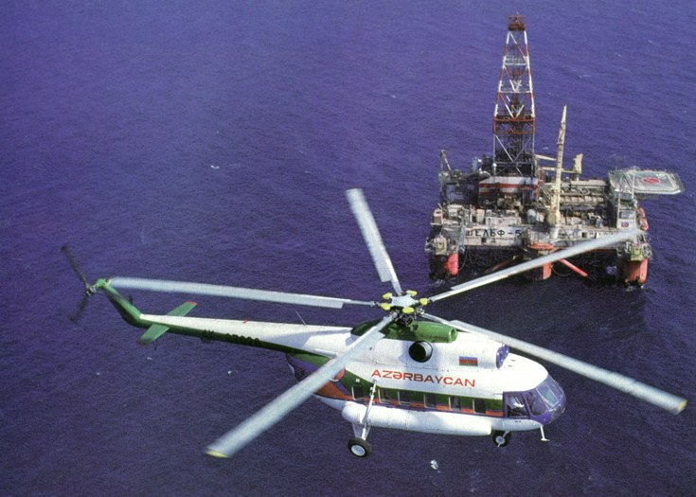
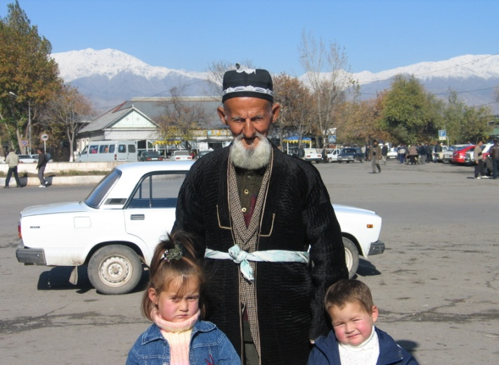
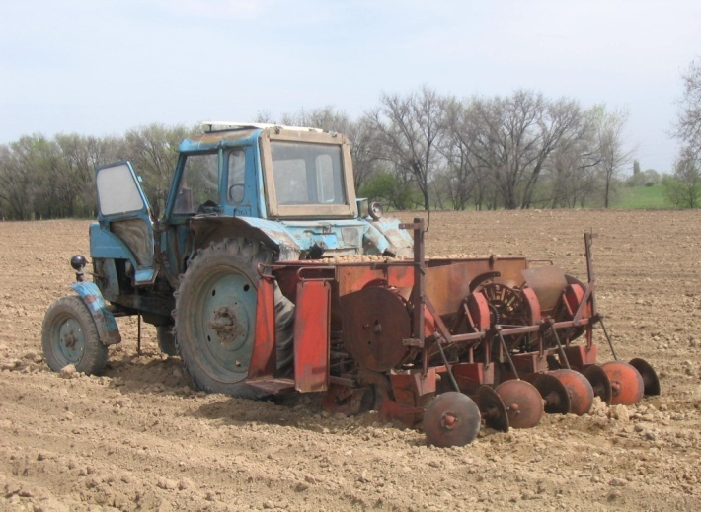
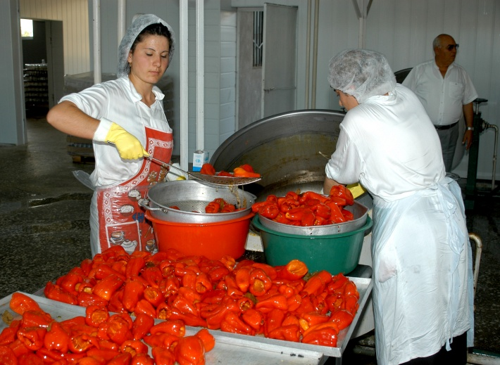
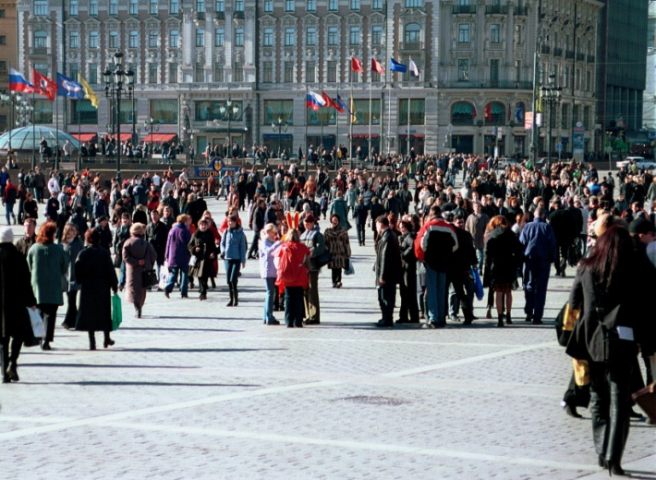
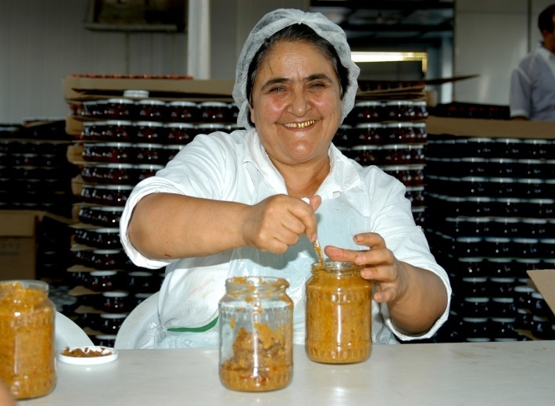
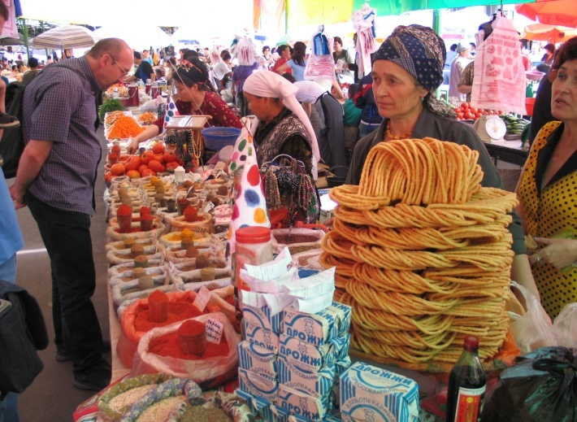
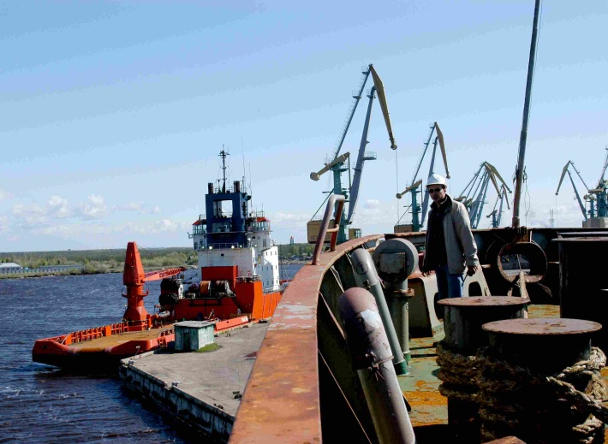
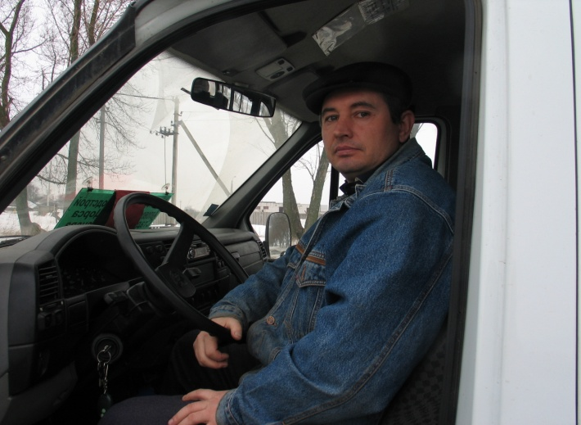
Спасибо за
внимание!
Notes:
39

